Slide 1
PERTEMUAN 2
PEMROGRAMAN WEB
By M.Naufal, S.Tr.T

Slide 2
css (Cascading Style Sheet)
Berfungsi untuk mempercantik penampilan HTML atau menentukan bagaimana elemen HTML ditampilkan, seperti menentukan posisi, merubah warna teks atau background dan lain sebagainya.

Slide 3
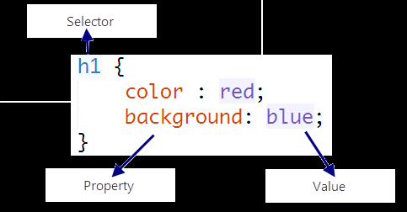
STRUKTUR PENGKODEAN CSS

Slide 4
SELECTOR
Selector adalah elemen/tag HTML yang ingin diberi style. Anda dapat menuliskan
langsung nama tag yang ingin diberi style tanpa perlu menambahkan tanda <> .
ID, anda dapat menuliskan nama ID tersebut dengan diawali tanda kress (#).
CLASS, anda dapat menuliskan nama ID tersebut dengan diawali tanda titik (.).

Slide 5
Property dan Value
Property adalah sifat-sifat yang ingin diterapkan pada selector, seperti warna text, warna background, jarak antar elemen, garis pinggir dan lain sebagainya.
Untuk memberikan nilai/value pada property kita gunakan tanda titik dua ( : ).
Tiap property diakhiri dengan titik koma (;), jika anda tidak mengakhirinya maka browser tidak akan mengetahui maksud dari property tersebut.

Slide 6
Penulisan CSS
Inline : Langsung pada tag html
Internal : dideklarasikan pada tab dibawah tittle sebelum penutup head html
External : memanggil file lain

Slide 7
LETS CODE

